Slide 1
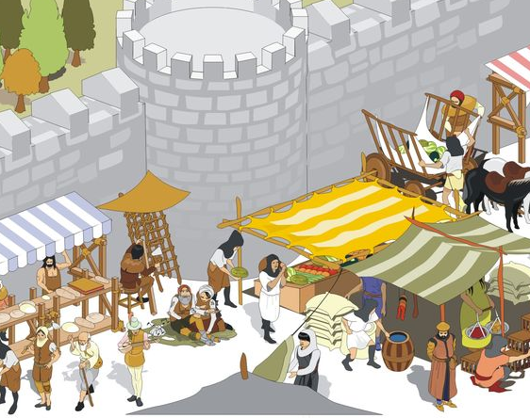
INSTRUCCIONES PARA REALIZAR TU ESPACIO DE ACTIVIDADES
NUESTRO "DUENDE CURIOSO" NECESITA AYUDA PARA SALIR DEL CASTILLO. ¿LE AYUDAMOS?
TENEMOS QUE LLEGAR HASTA LA TORRE 3 PARA LIBERAR AL DUENDE.
¿HAS ENCONTRADO ALGUNA DIFICULTAD? EL BUFÓN NOS AYUDARÁ A GANAR SABIDURÍA.
¿TE HA SOBRADO TIEMPO? SIGUE AVANZANDO A LA TORRE 4 HASTA LLEGAR A LA META.
Marta Rodríguez Choya – 5 años E.I.

